Slide 1

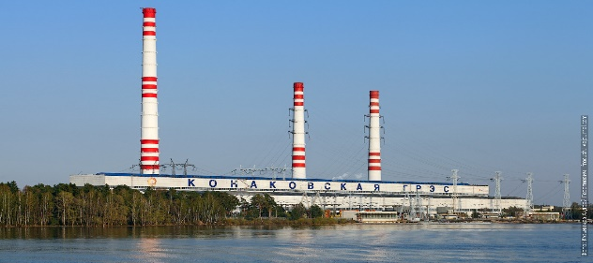
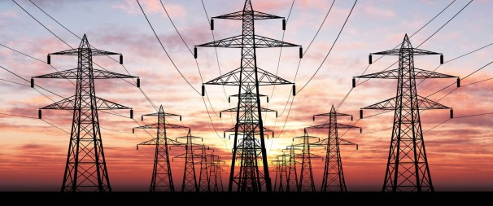
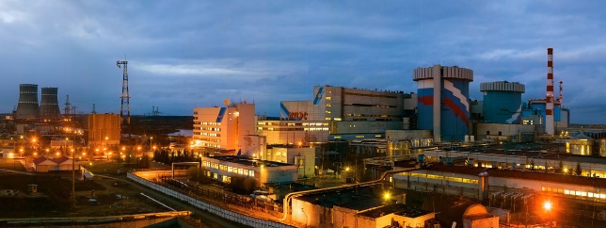
РОСТЕХНАДЗОР
Центральное Управление
Ковтунов Илья Вячеславович
Основные показатели надзорной деятельности отдела государственного энергетического надзора по Тверской области II квартал 2025 года
25 сентября 2025 года
г. Тверь

Slide 2
РОСТЕХНАДЗОР
Центральное Управление
Общее количество поднадзорных объектов по направлению государственного энергетического надзора
Всего на территории Тверской области 1148 поднадзорных организаций, из них:
высокой категории риска – 16
значительной категории риска – 9
средней категории риска – 175
умеренной категории риска – 819
низкой категории риска – 129

Slide 3
РОСТЕХНАДЗОР
Центральное Управление
Количество проведённых проверок

Slide 4
РОСТЕХНАДЗОР
Центральное Управление
Основные нарушения, выявленные при подготовке к работе в осенне-зимний период:
Основные причины неготовности муниципальных образований, установленные при подготовке к работе в осенне-зимний период:
- отсутствие документов, подтверждающих соответствии фактического запаса топлива утвержденным нормативам на всех источниках тепловой энергии;
неустраненные предписания;
эксплуатация теплоэнергетического оборудования сверх ресурса.
Основные нарушения выявленные при подготовке предприятий в сфере теплоснабжения к работе в осенне-зимний период:
- несвоевременное проведение работ по диагностированию и ремонту теплотехнического оборудования;
- отсутствие продления срока эксплуатации теплоэнергетического оборудования;
- отсутствие режимно-наладочных испытаний;
- отсутствие нормативных запасов резервного топлива на источниках тепла.

Slide 5
РОСТЕХНАДЗОР
Центральное Управление
Оценка готовности муниципальных образований Центрального управления к осенне-зимнему периоду 2024 – 2025 гг.

Slide 6

Анализ аварийности и травматизма в Тверской области на период с 2021 по 2025 гг.
РОСТЕХНАДЗОР
Центральное Управление

Slide 7
Проверка знаний требований охраны труда и других нормативных документов
РОСТЕХНАДЗОР
Центральное Управление

Slide 8
РОСТЕХНАДЗОР
Центральное Управление
Ковтунов Илья Вячеславович
Отдел государственного энергетического надзора по Тверской области
СПАСИБО ЗА ВНИМАНИЕ!
Слайд 8

